Slide 1
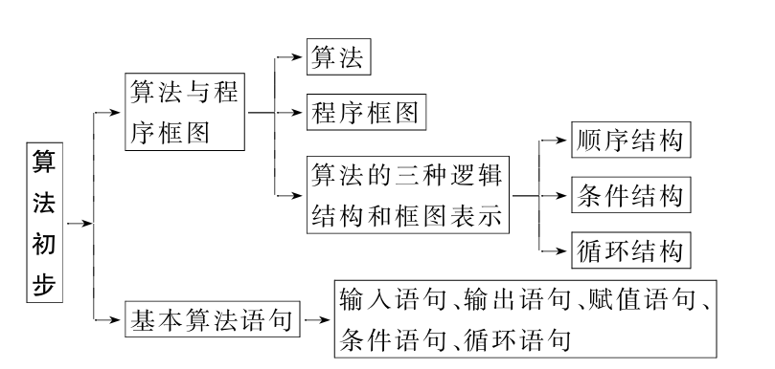
算 法 初 步
知识网络

Slide 2
网络解读
1．算法
主要内容：算法和框图、基本算法语句．
(1)理解程序框图的三种基本逻辑结构，掌握三种逻辑结构在程序框图中的体现和特点是本单元的重点；难点是绘制简单实际问题的流程图，正确理解各种算法语句的实际意义．
(2)算法过程要一步一步执行，每一步执行的操作，必须确切，不能含糊不清，而且在有限步后得出结果．

Slide 3
(3)条件结构主要用在一些需要依据条件进行判断的算法中，如分段函数的求值、参数的讨论等．循环结构主要用在一些有规律的重复计算的算法中，如累加求和、累乘求积等．
近几年的高考试卷中，算法是必考的内容，要求能读懂程序框图及框图符号的含义，明白执行框图后输出结果是什么，会用程序框图表示算法，体会算法思想．考查多是基础题，难度不大．
预计2013年高考中，会继续以选择或填空题的形式考查程序框图中的输出结果、判断条件和程序功能．只需要注意它的考查有初始值的数量增多、赋值语句增多、循环体结束条件复杂化的变化趋势．

Slide 4
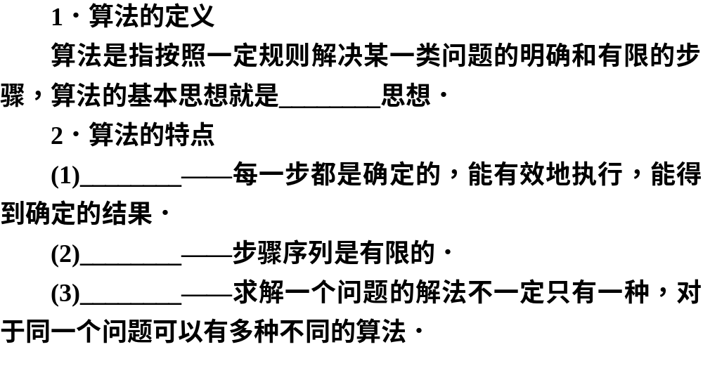
知识梳理
程序化
确定性
有限性
不唯一性

Slide 5
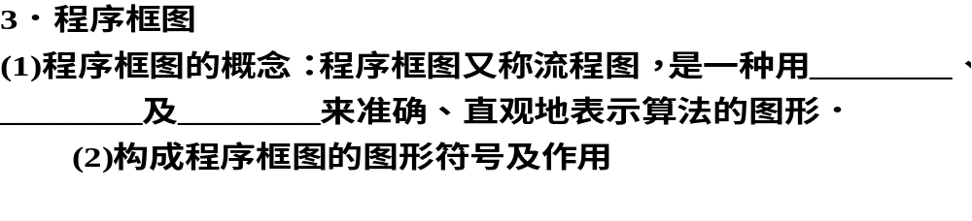
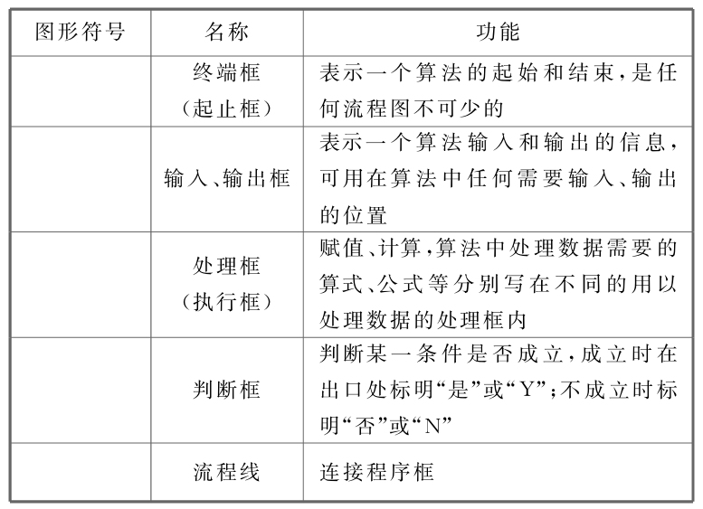

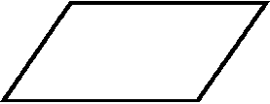


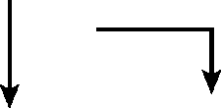
程序框
流程线
文字说明

Slide 6
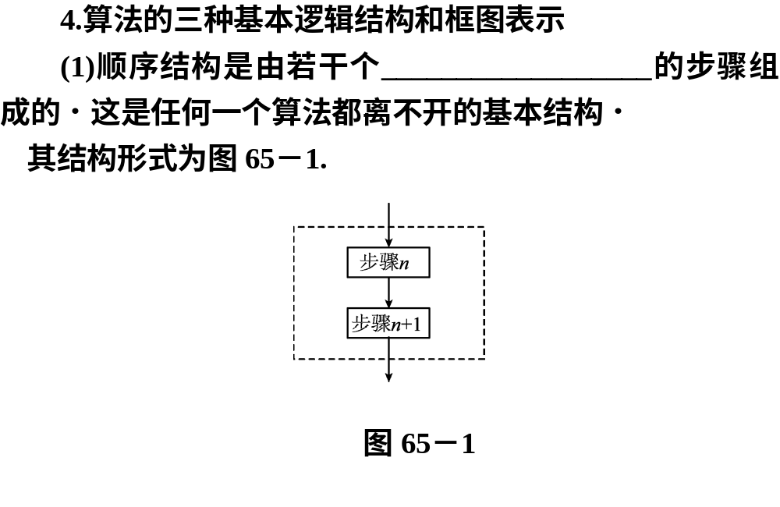
依次执行

Slide 7
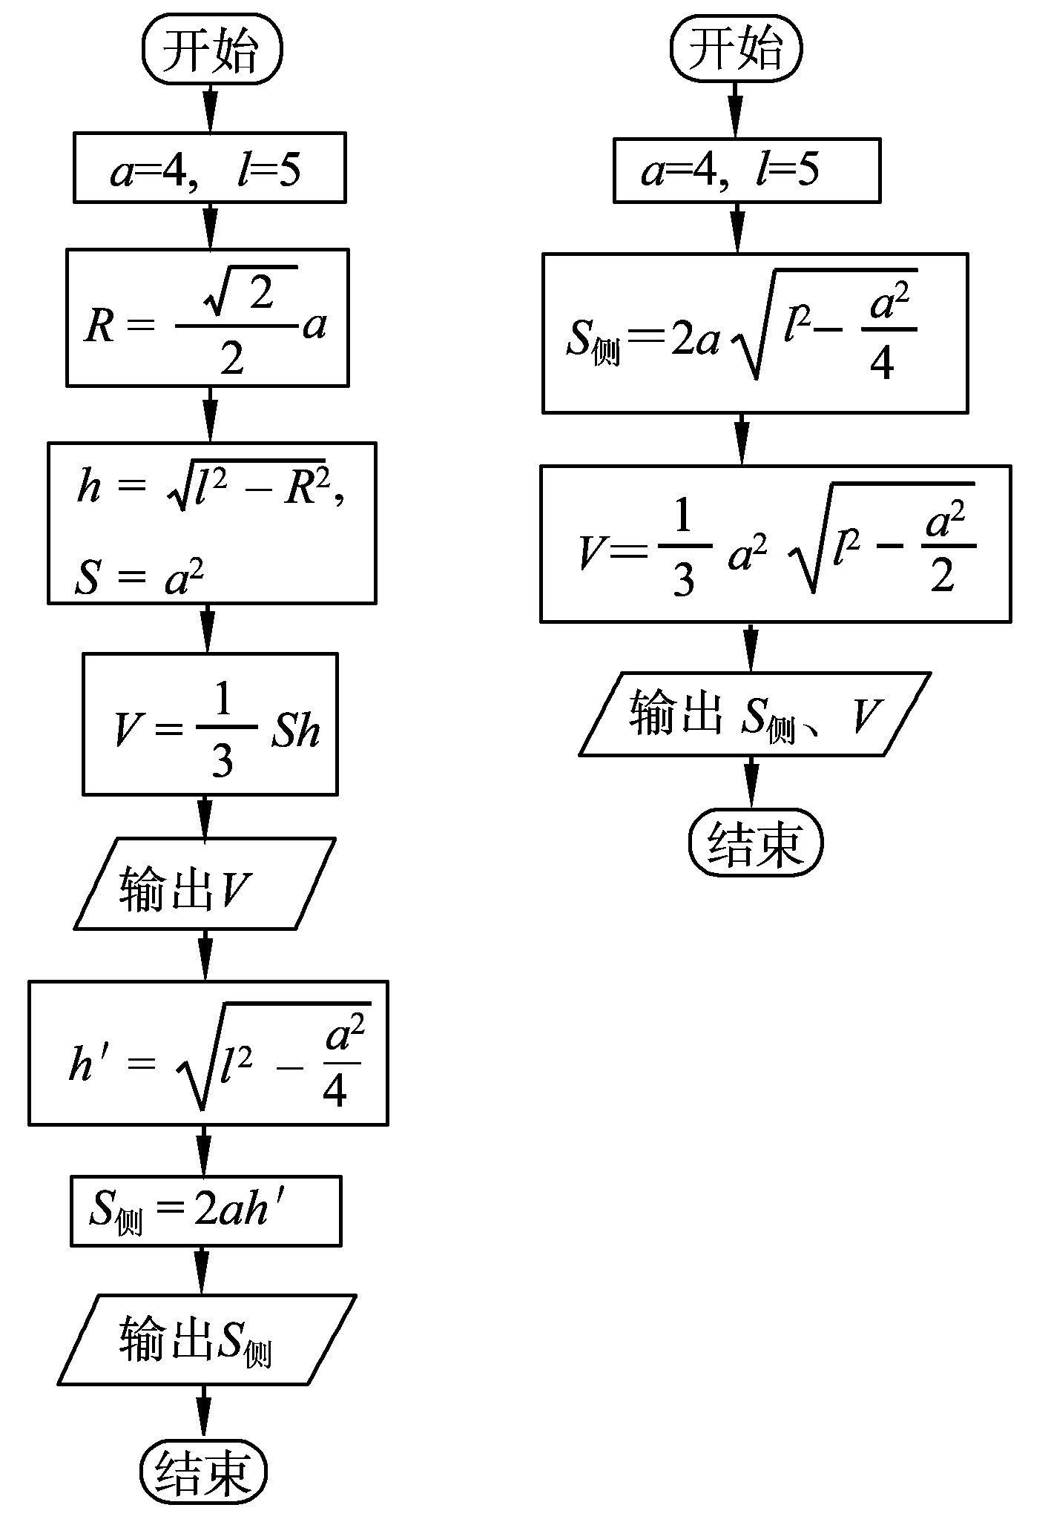
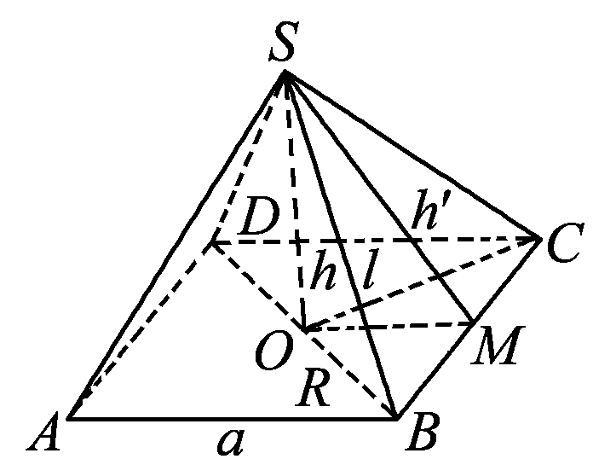
例1.设计算法求底面边长为4，侧棱长为5的正四棱锥的侧面积及体积，并画出相应的程序框图.

Slide 8
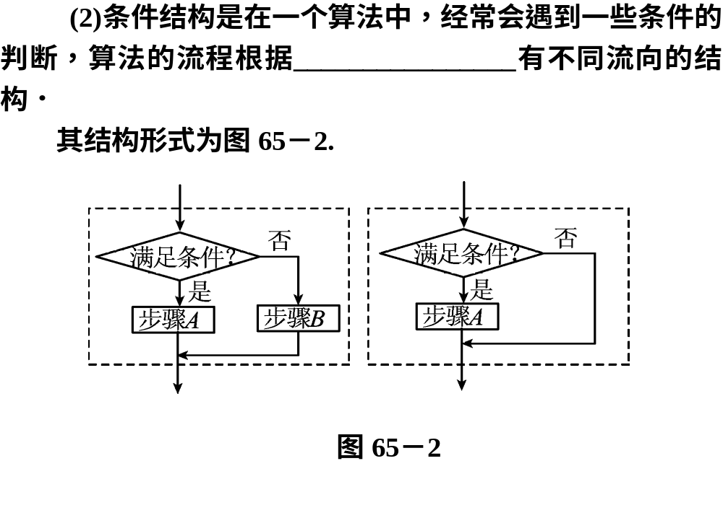
条件是否成立

Slide 9
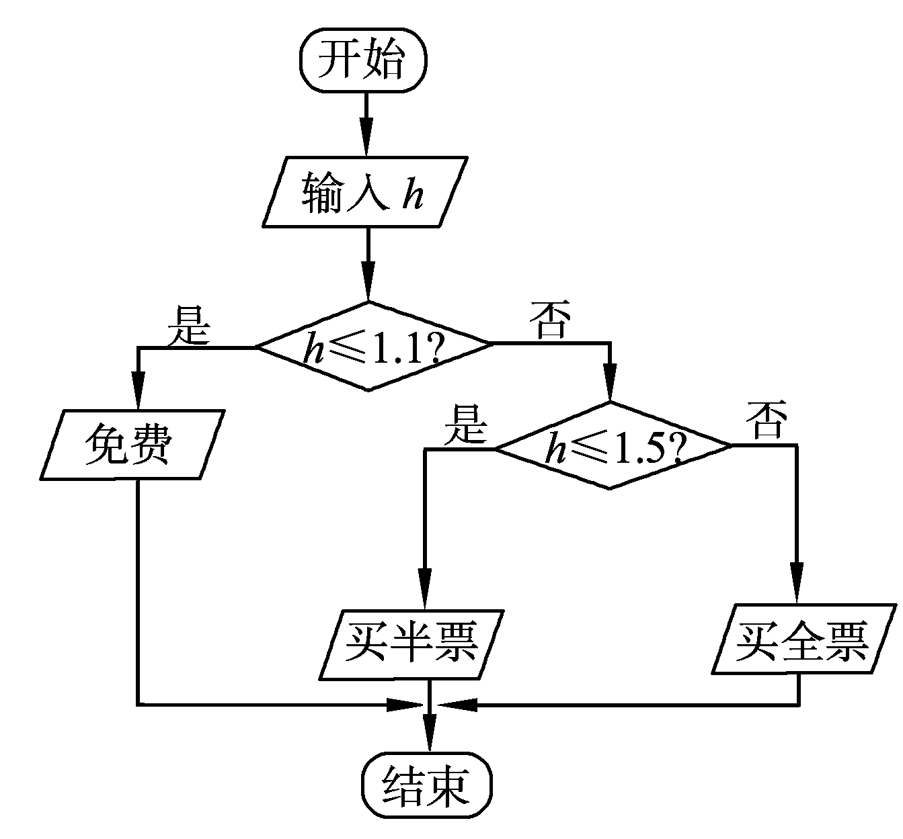
例2.儿童乘坐火车时，若身高不超过1.1 m，则无需购票;若身高超过1.1 m，但不超过1.5 m，可买半票;若超过1.5 m，应买全票.请以此设计一个算法并画出相应的程序框图.
解析 算法如下：
第一步,测量儿童身高h.
第二步,如果h≤1.1,那么免费乘车;否则，如果h≤1.5，那么买半票乘车;否则买全票.
程序框图如图所示.

Slide 10
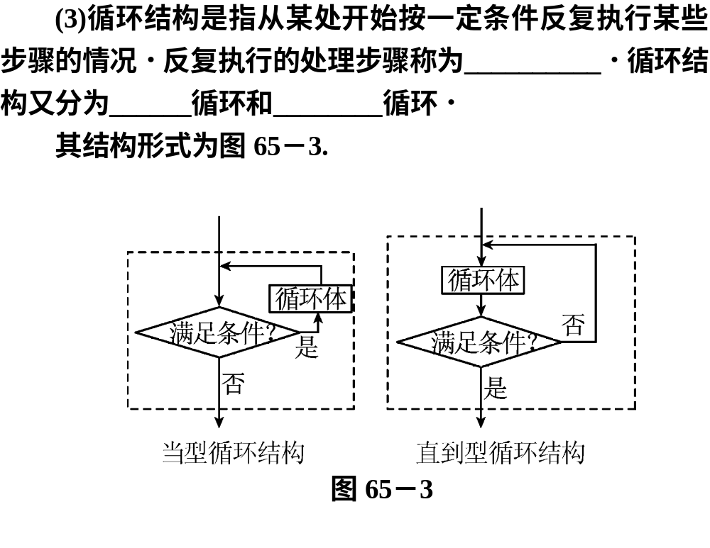
循环体
当型
直到型

Slide 11
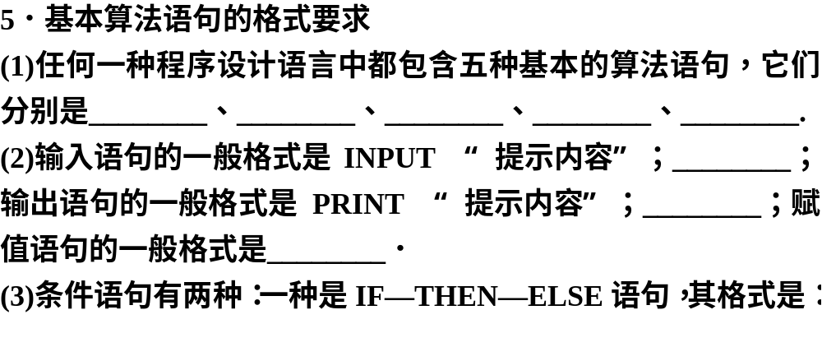
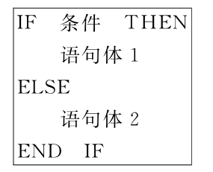
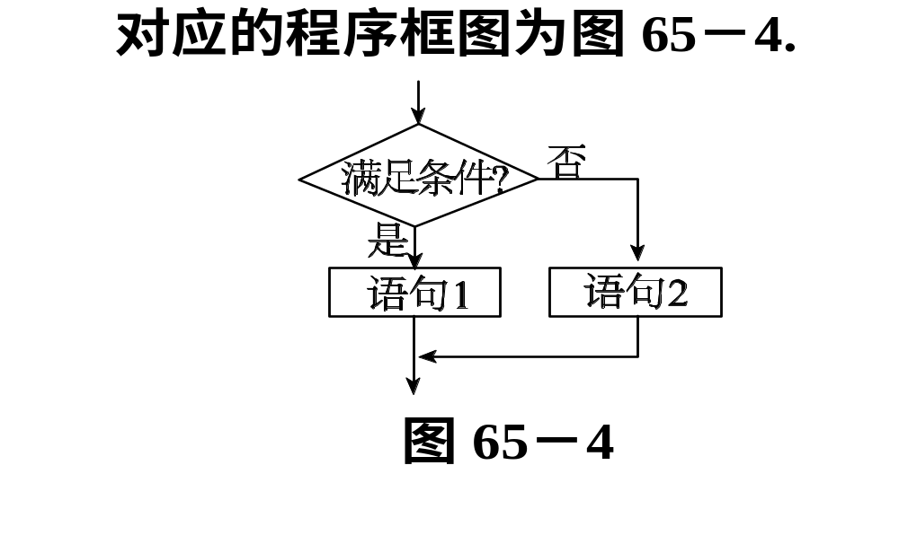
输入语句
输出语句
赋值语句
条件语句
循环语句
变量
表达式
变量＝表达式

Slide 12
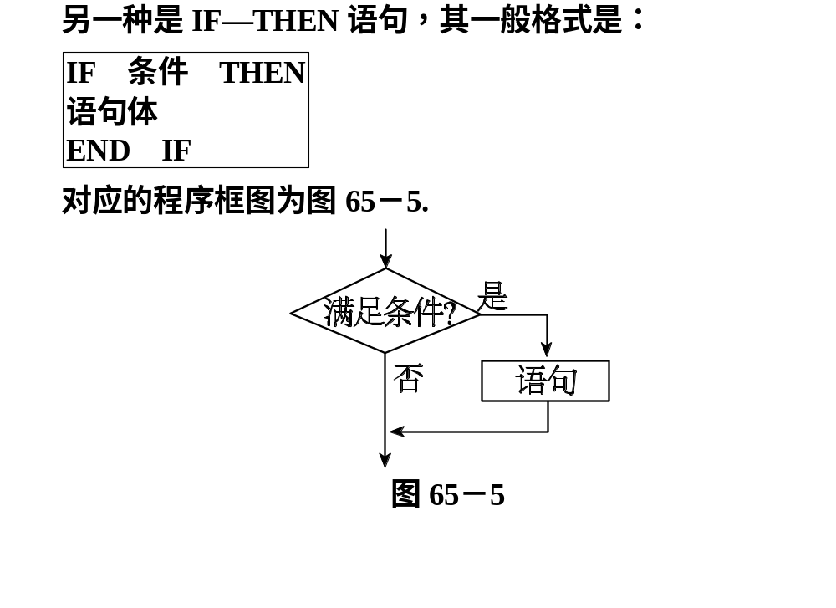

Slide 13
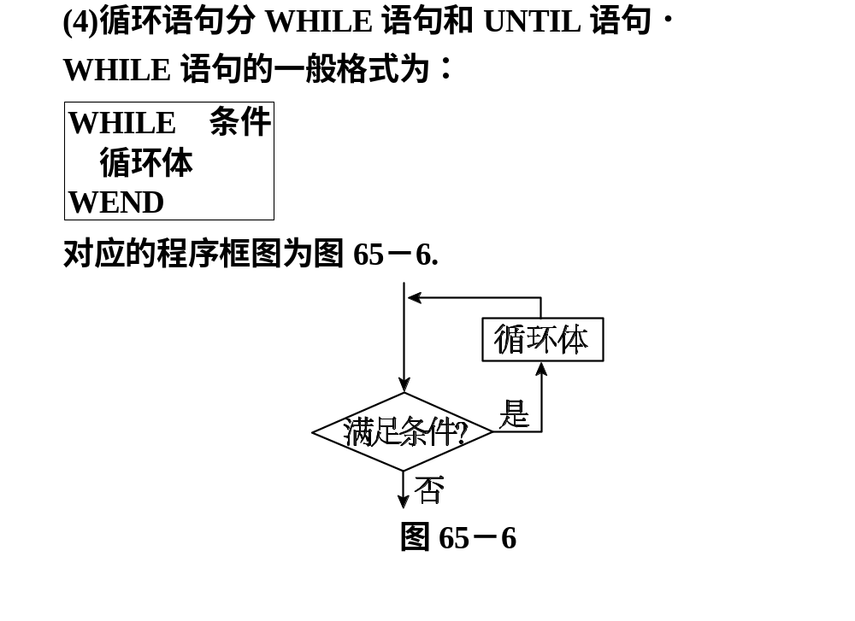

Slide 14
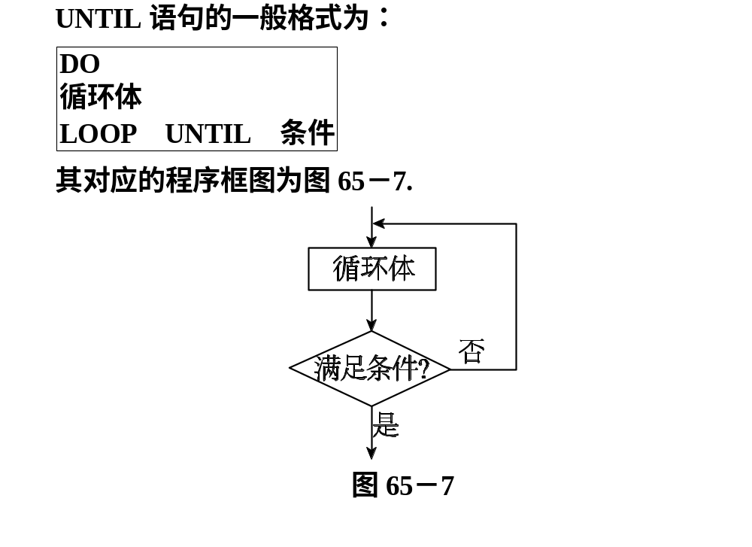

Slide 15
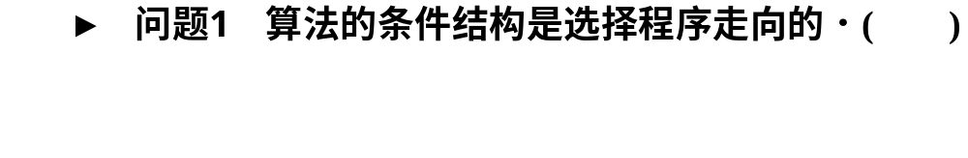
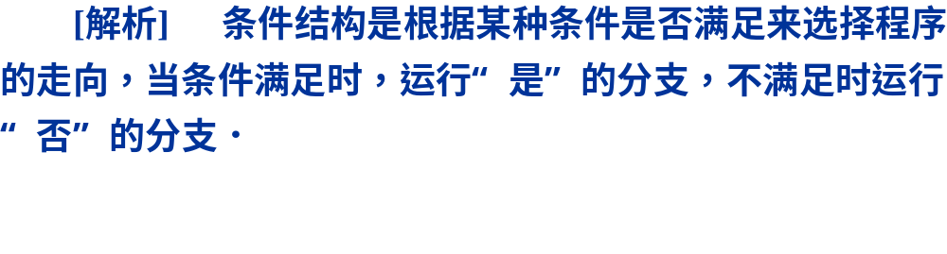
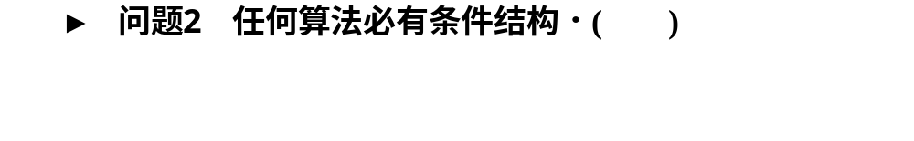
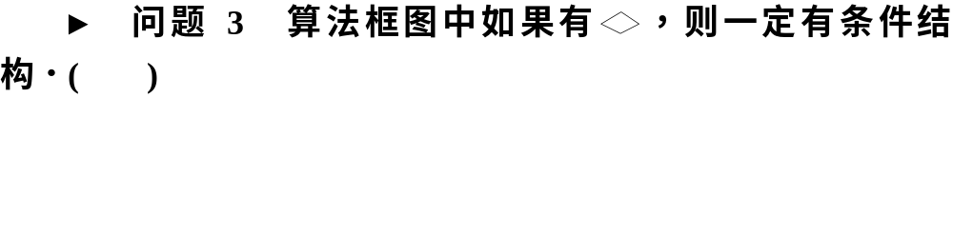

问题思考
对
错
错

Slide 16
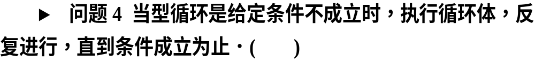
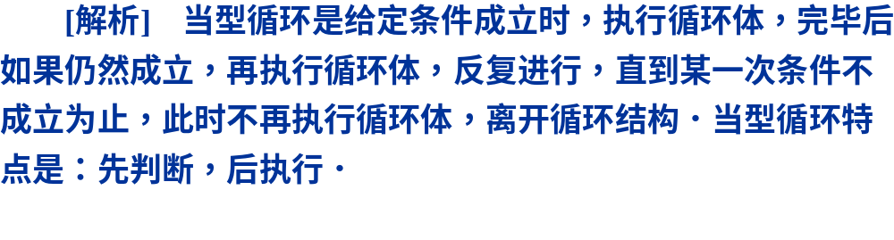
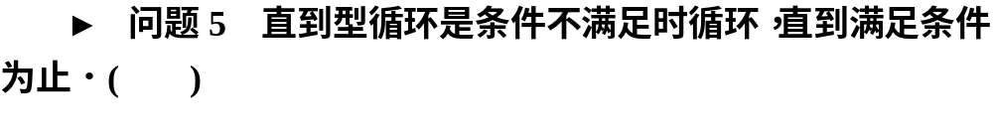
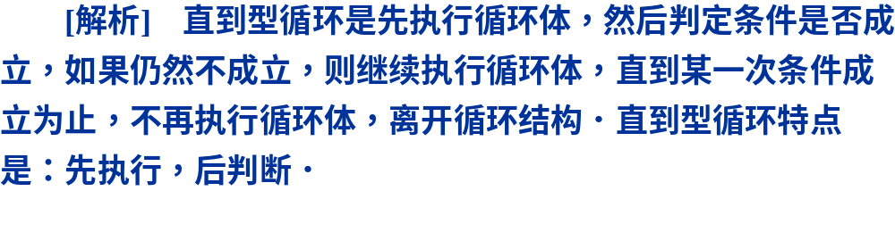
错
对

Slide 17
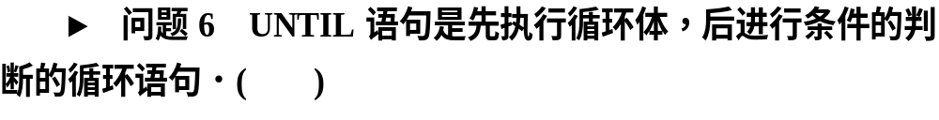
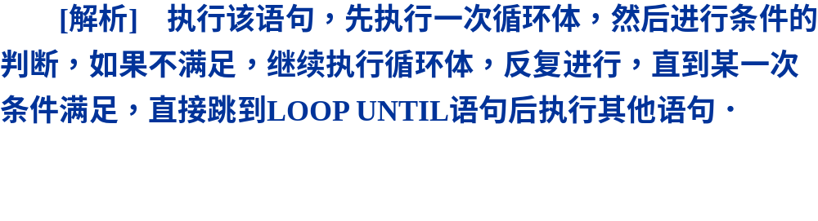

对
错

Slide 18
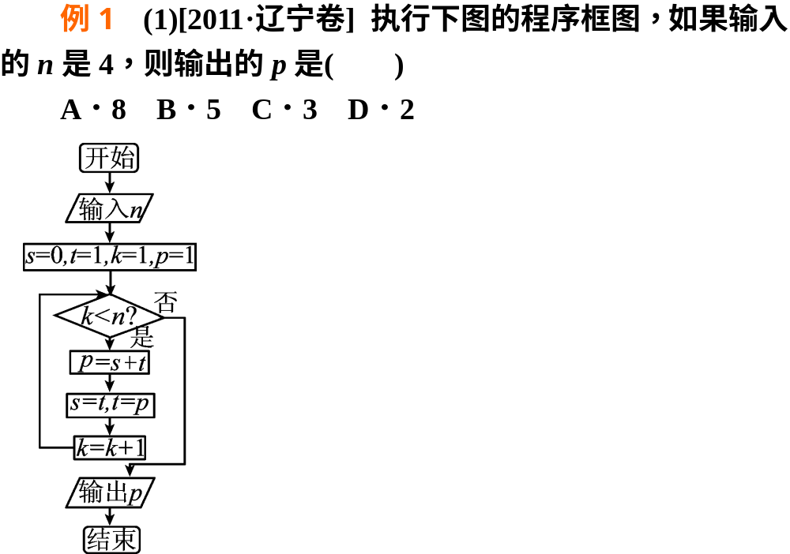
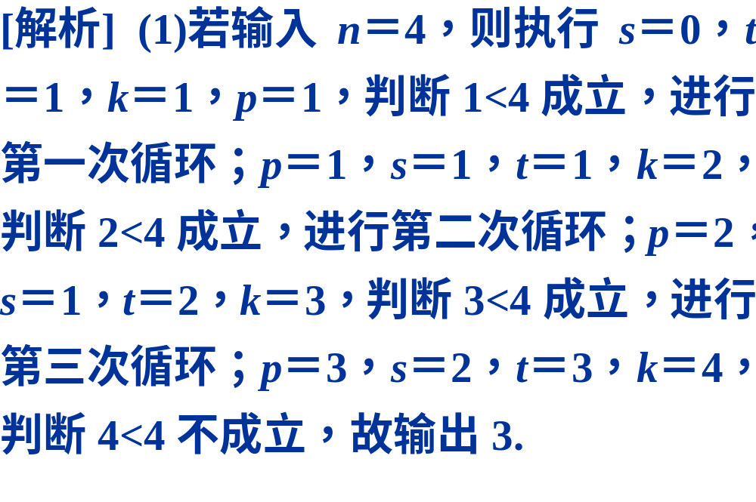
要点探究
► 探究点1 程序框图的识别与解读

Slide 19
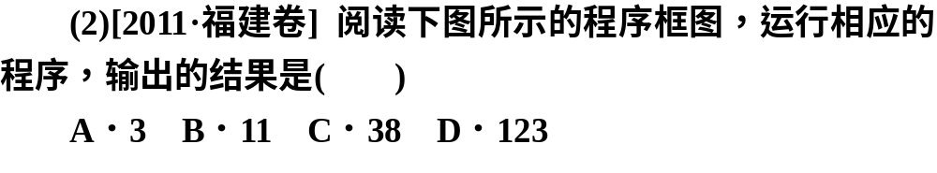
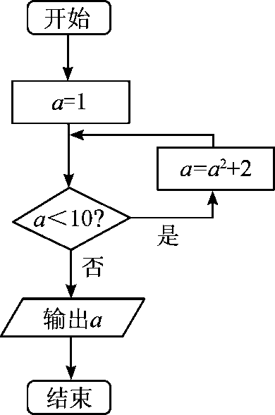
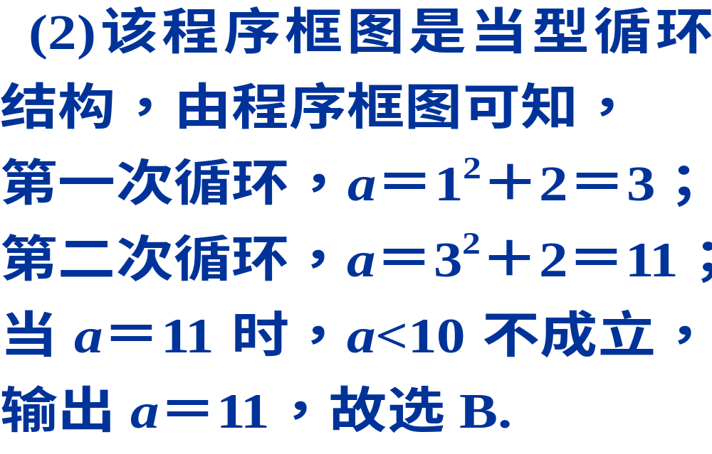

Slide 20
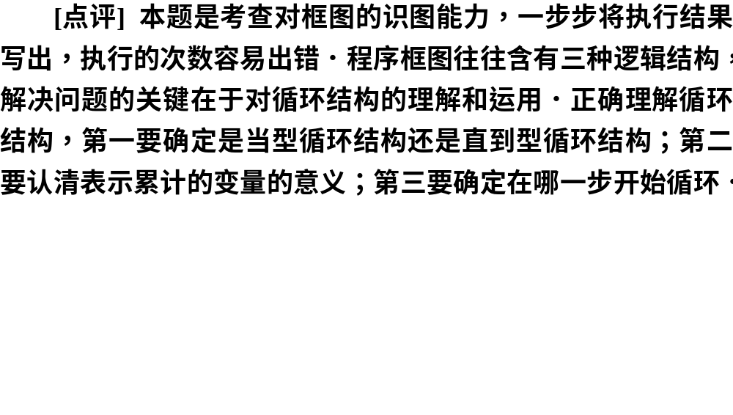

Slide 21
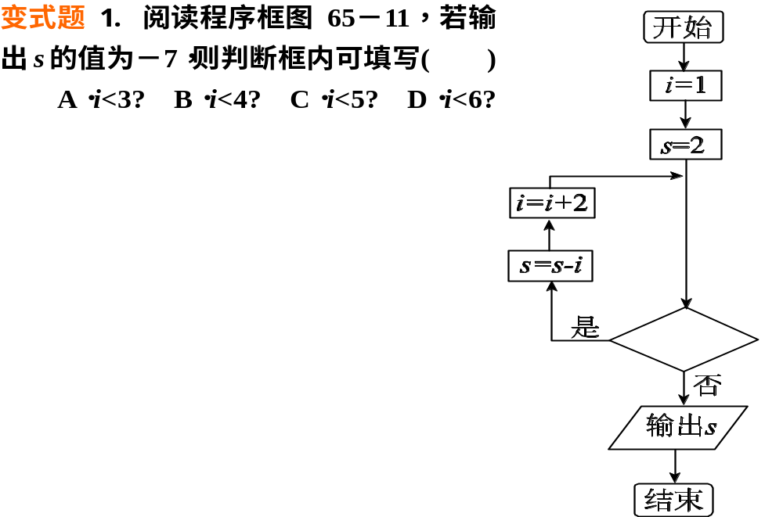
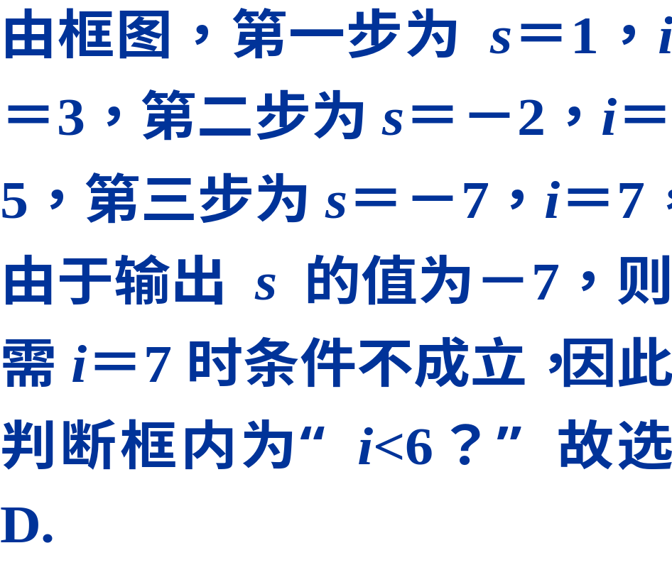

Slide 22
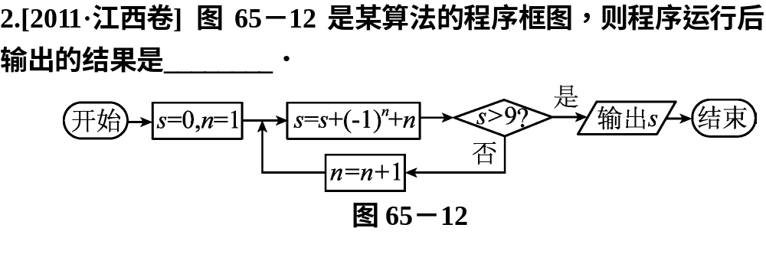
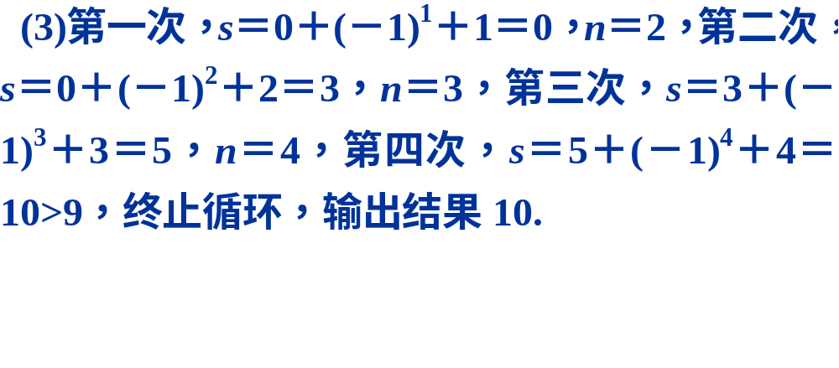

Slide 23
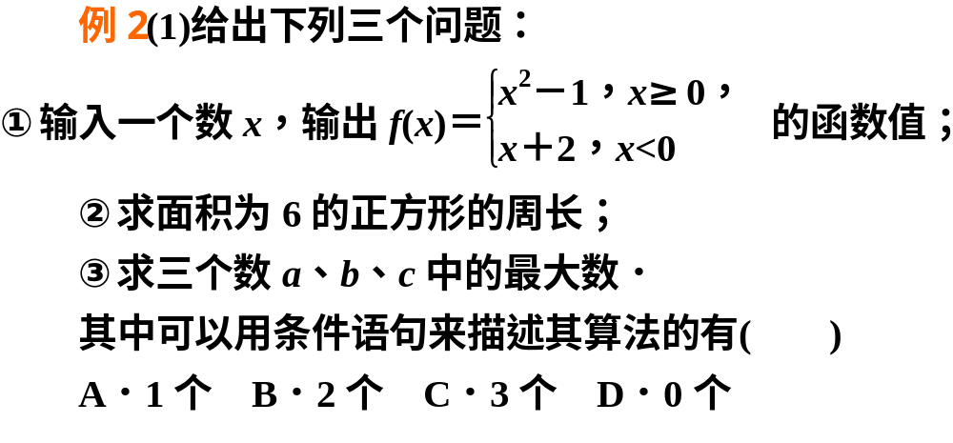
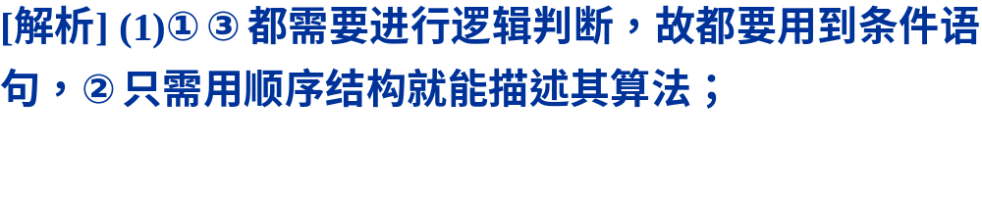
► 探究点2 基本算法语句的应用
B

Slide 24
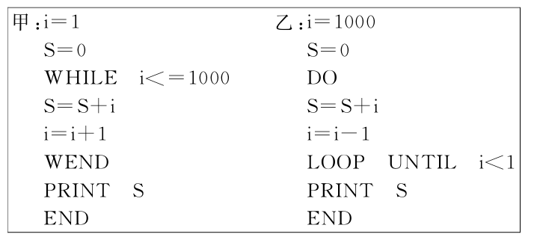
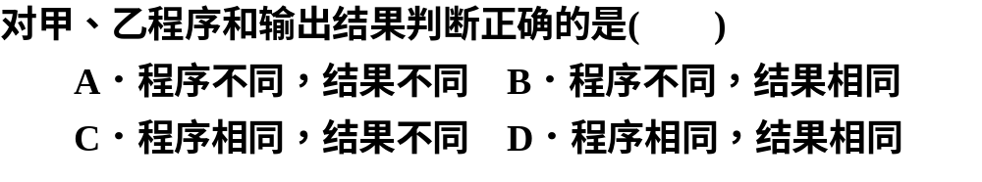
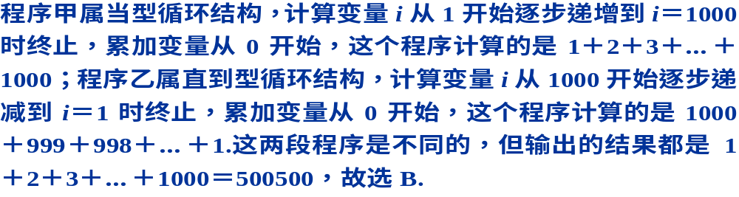

Slide 25
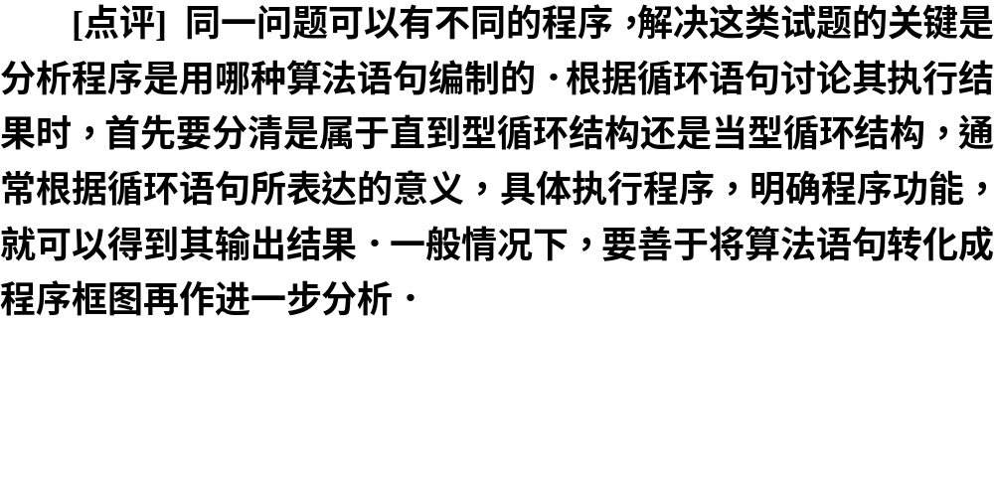

Slide 26
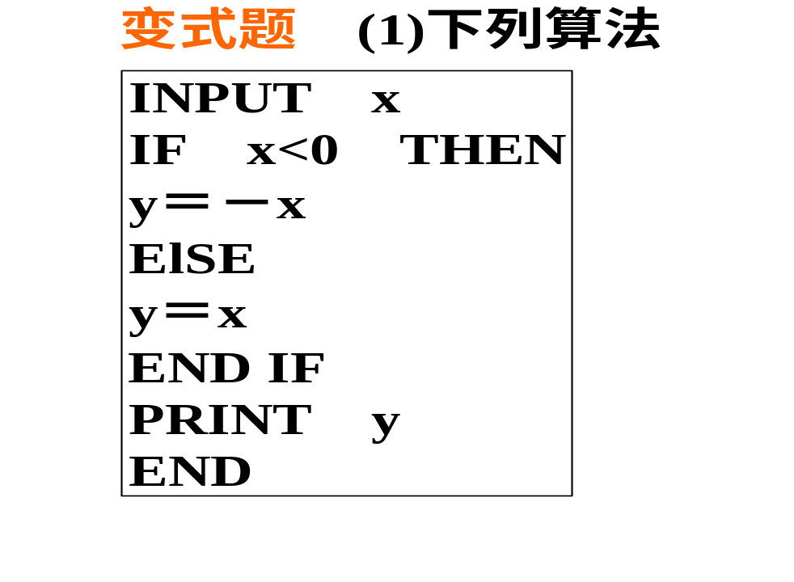
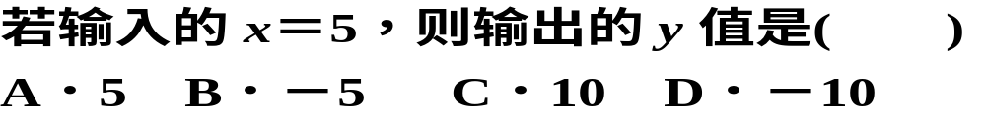
A

Slide 27
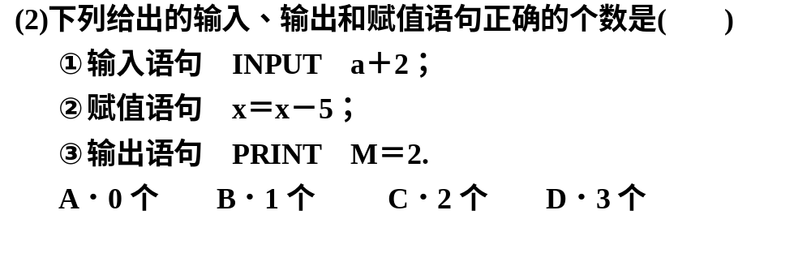
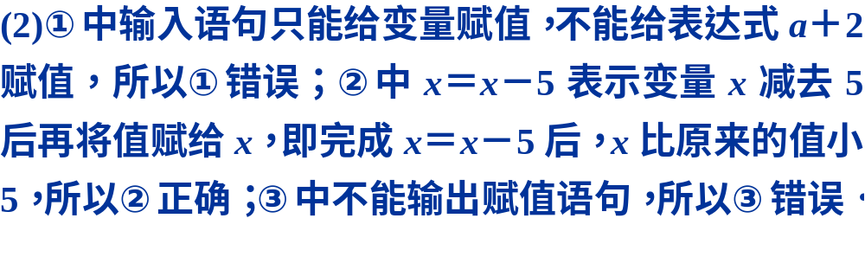
B

Slide 28
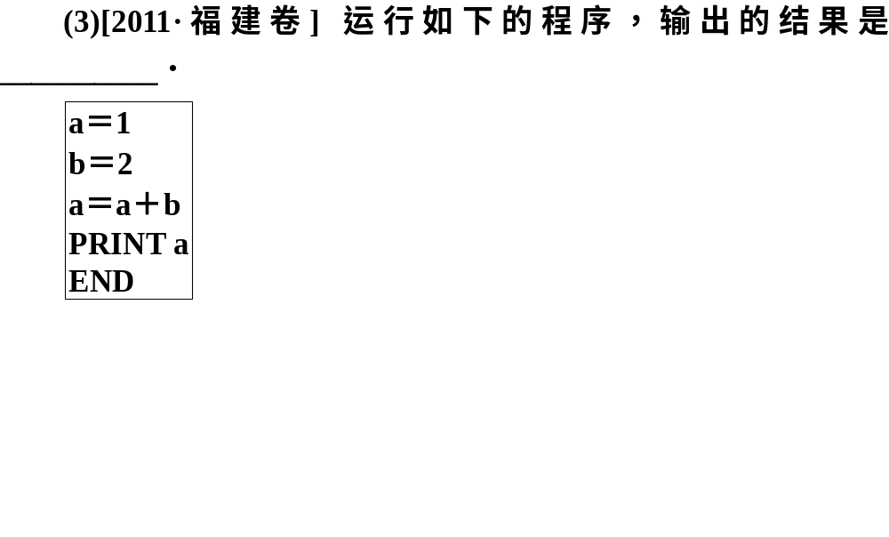
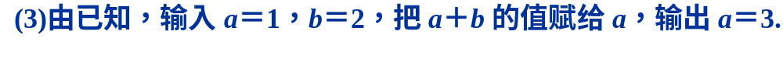
3

Slide 29

[答案] k>99
[解析] 循环体执行到k＝99.

Slide 30

[答案] 3或－3

Slide 31

规律总结

Slide 32


